Slide 2
CONTENTS
Introduction
Current System
Overview
Functional Requirement
Nonfunctional Requirement
System models

Slide 3


CONTENTS
Introduction
Current System
I. Introduction
Overview
Functional Requirements
Nonfunctional Requirements
System models

Slide 4

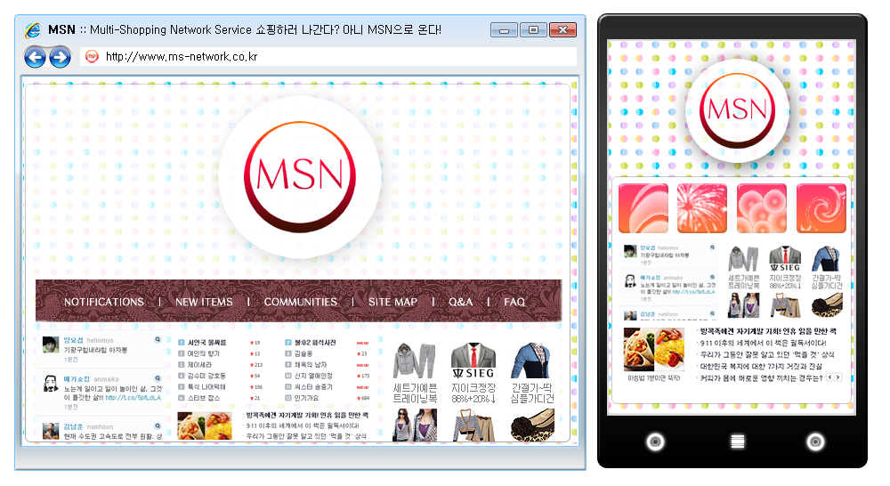

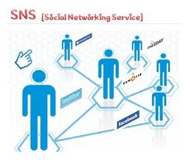
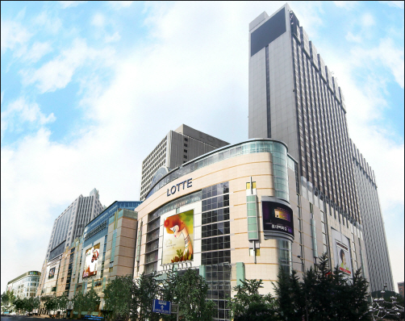
Introduction
SNS와 연계된 온라인 쇼핑 시스템
 더 편리하고 정확한 온라인 쇼핑
여러 명이 함께하는 실시간 온라인 쇼핑
수많은 쇼핑몰을 한 곳에서 볼 수 있는 온라인 쇼핑
소 셜
쇼 핑
SOCIAL SHOPPING NETWORK

Slide 5



Introduction
SOCIAL SHOPPING NETWORK 제한 사항
쇼핑 상품은 의류, 신발 등의 패션과 관련된 것으로 한정
SNS와 연계된 온라인 쇼핑 시스템이므로 인터넷 필수
현실적 문제나 불의의 상황은 고려하지 않음

Slide 6
CONTENTS
Introduction
Current System
II. Current System
Overview
Functional Requirements
Nonfunctional Requirements
System models

Slide 7





Current System
오프라인 쇼핑의 단점을 보완해 준 온라인 쇼핑!
하지만 이 온라인 쇼핑에도 많은 문제점들이 있다!
개인적
비효율
문제점
정확성
불편함
분산적

Slide 8
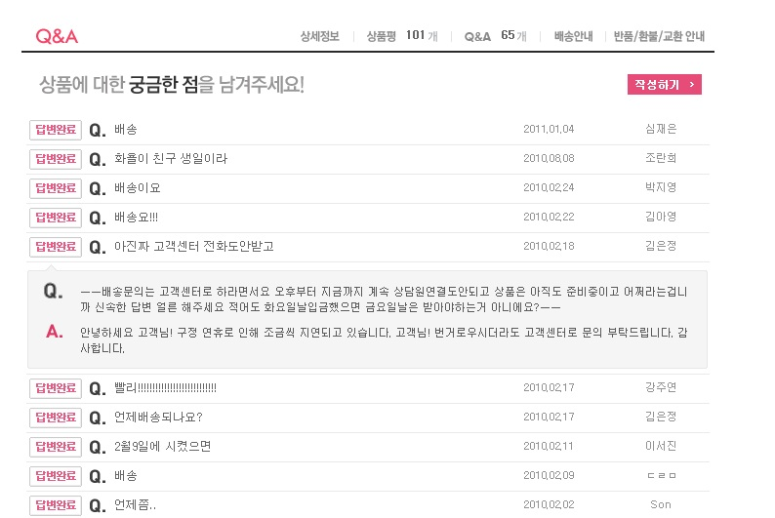
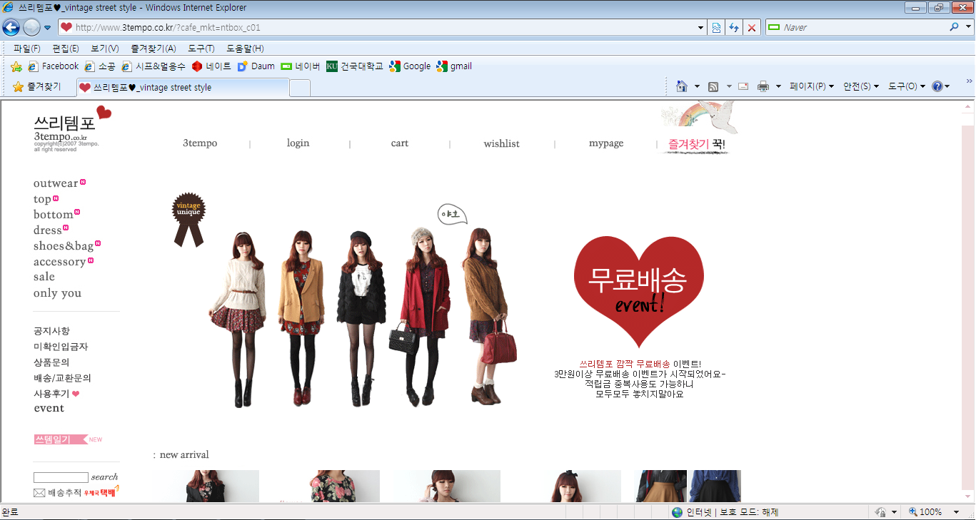
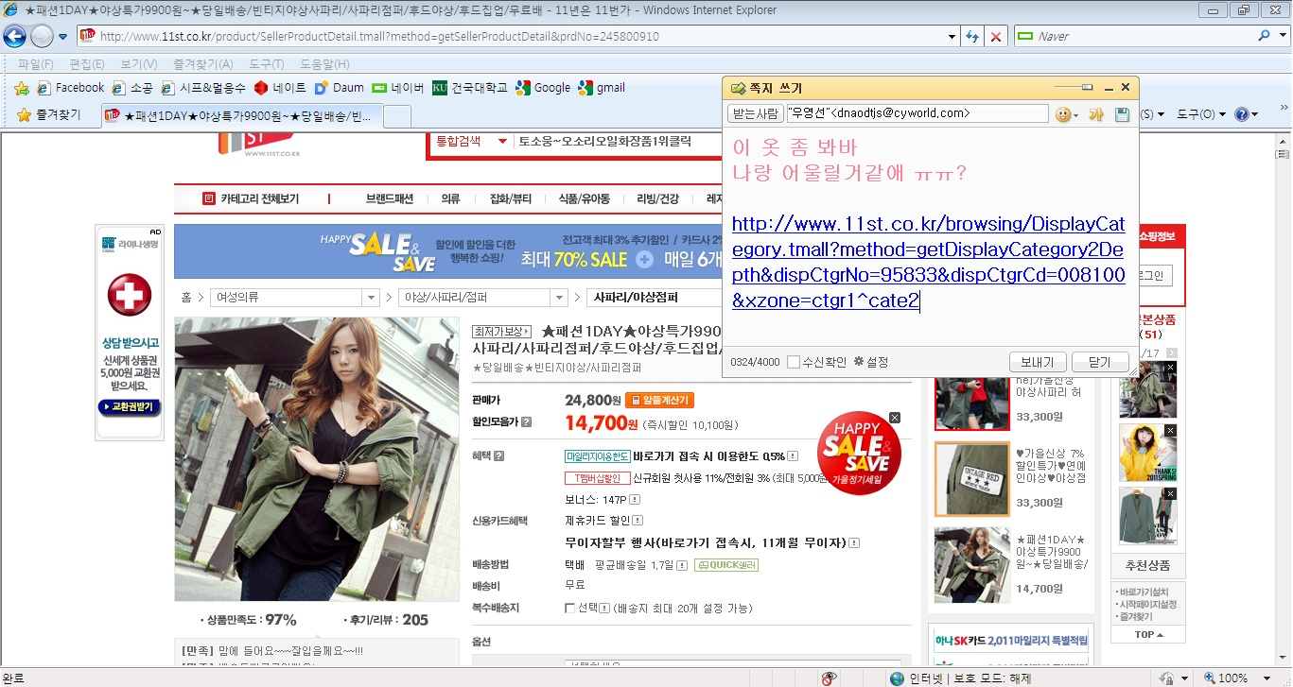
Current System

Slide 9
CONTENTS
Introduction
Current System
III. Overview
Overview
Functional Requirements
Nonfunctional Requirements
System models

Slide 10










Overview
소셜쇼핑
네트워크
시스템
관리자
직 원
고 객
사업자

Slide 11
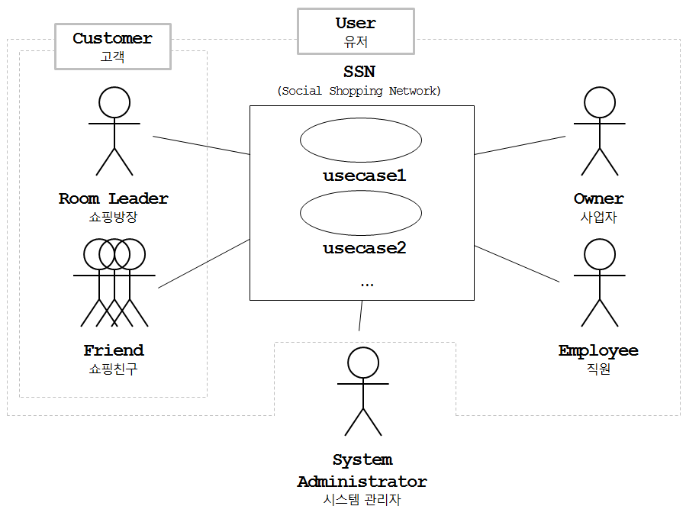
Overview

Slide 12
CONTENTS
Introduction
Current System
IV. Functional Rq.
Overview
Functional Requirements
Nonfunctional Requirements
System models

Slide 13






Functional Requirement
쇼핑몰 구조와
관리 제공
채팅시스템과
위시리스트 공유
요구 사항
하나의 ID로
결제 & 적립
아바타 기능을
이용한 상품 착용
상품순위와
신속한 정보검색

Slide 14
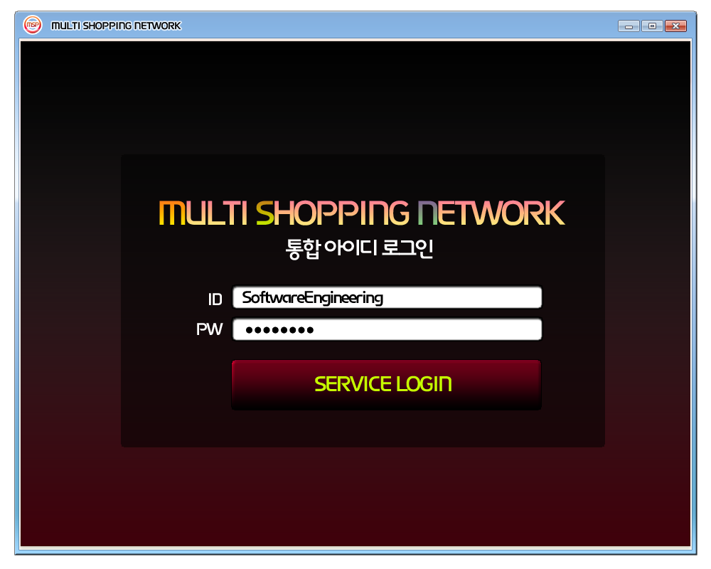
통합된 ID를 이용

Slide 15
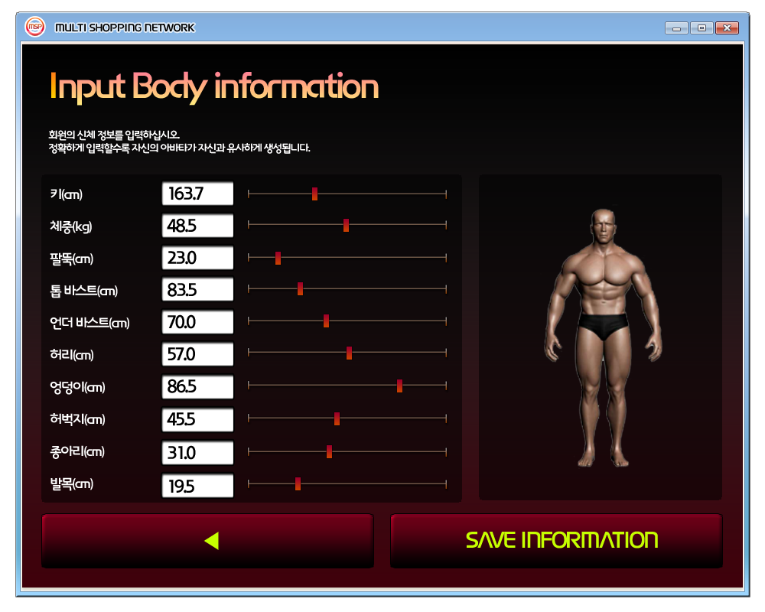
자신의 아바타 생성
신체 정보 입력

Slide 16
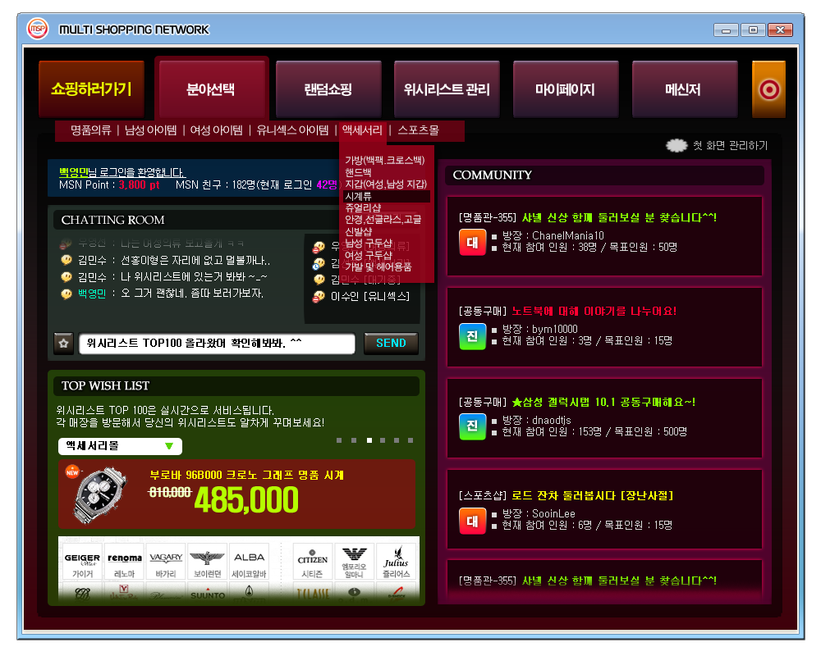
실시간 소셜(채팅) 서비스
쇼핑방 목록 표시
위시리스트 광고

Slide 17
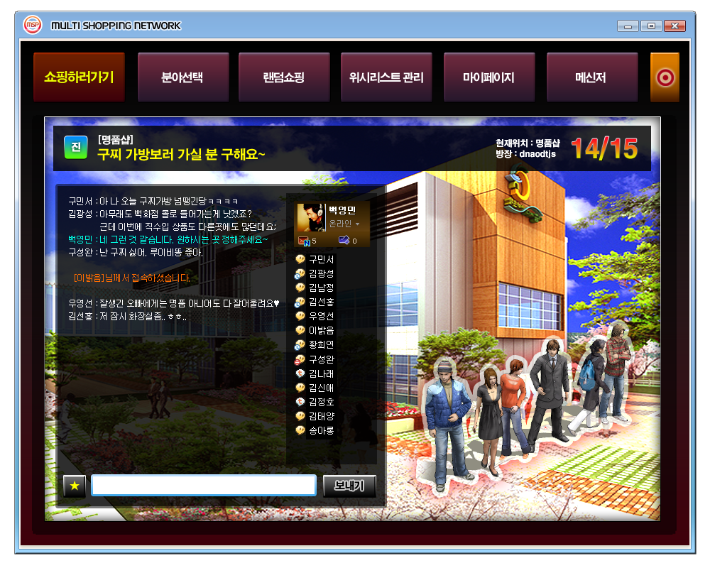
개설한 방의 정보
아바타 기능 지원
여러명이 동시채팅 가능

Slide 18
CONTENTS
Introduction
Current System
V. Nonfunctional Rq.
Overview
Functional Requirements
Nonfunctional Requirements
System models

Slide 19



Nonfunctional Requirement
USABILITY
RELIABILITY
친숙하고 단순한 인터페이스
회원 정보에 대한 철저한 보안
간단한 설치로 이용 가능
시스템 오류 신속 처리
USER
대용량의 서버 운용
SNS와 외국어 서비스 제공
수십만명의 동시접속자 지원
윈도우와 유닉스 환경에서 작동
PERFORMANCE
SUPPORTABILITY

Slide 20
CONTENTS
Introduction
Current System
VI. System Models
Overview
Functional Requirements
Nonfunctional Requirements
System models

Slide 21
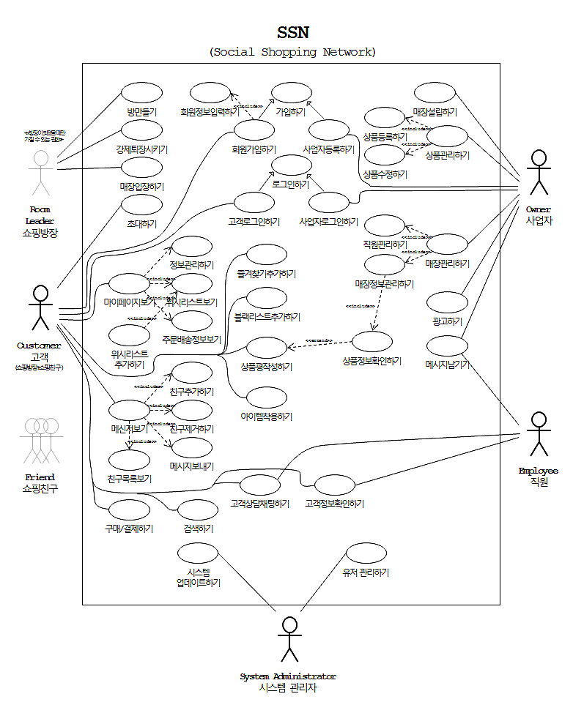
USE CASE DIAGRAM

Slide 22
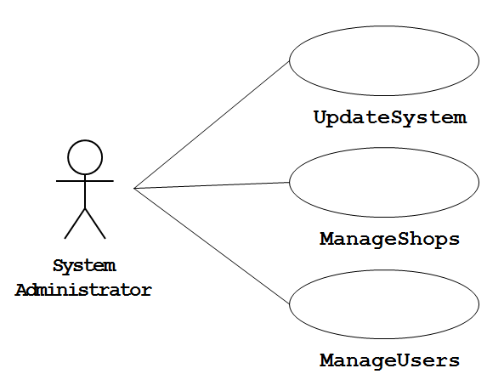
USE CASE MODEL
SYSTEM ADMINISTRATOR
USE CASE

Slide 23
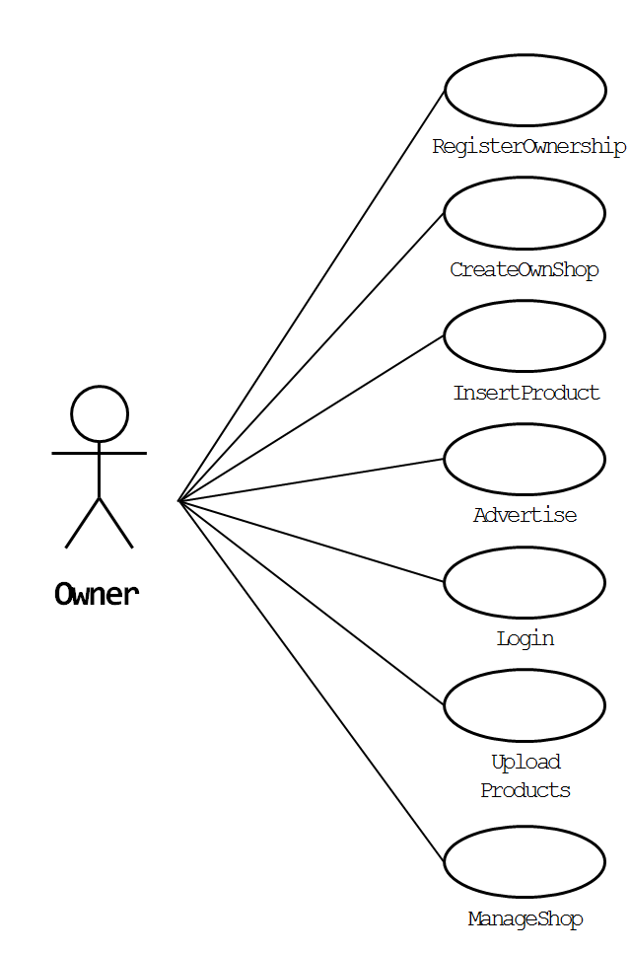
USE CASE MODEL
OWNER USE CASE

Slide 24
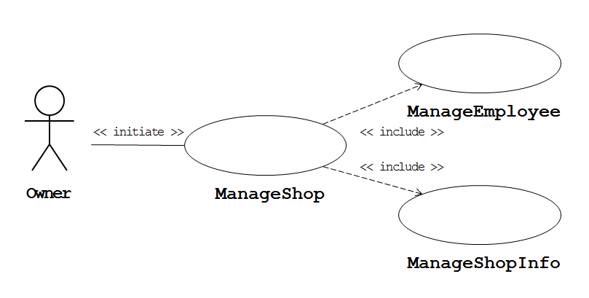
Use Case … ManageShop

Slide 25
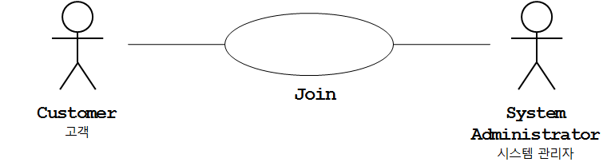
Use Case … Join
CUSTOMER USE CASE

Slide 26
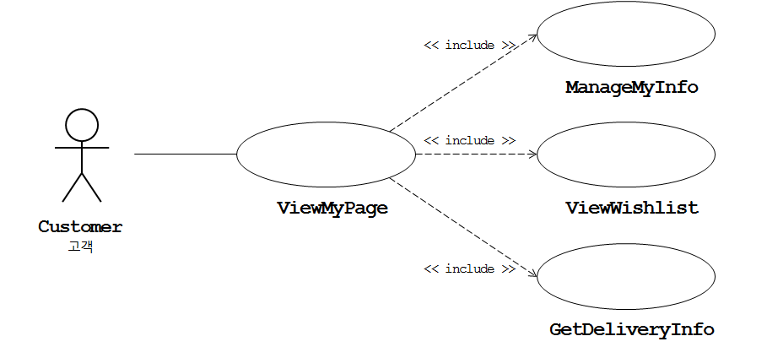
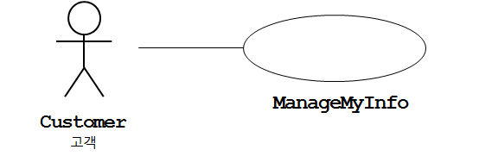
Use Case … ViewMyPage

Slide 27
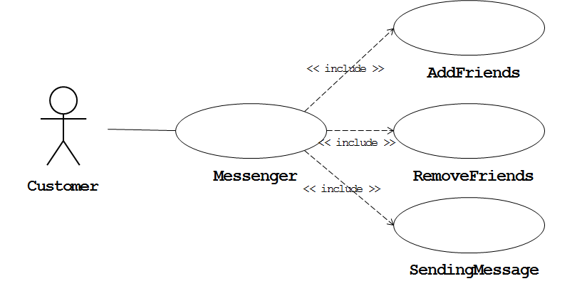
Use Case … Messenger

Slide 28
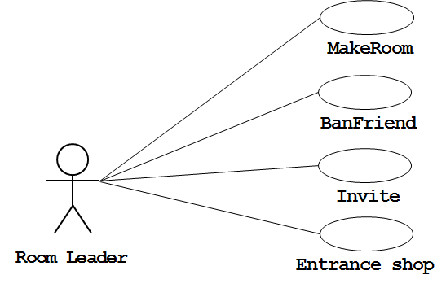
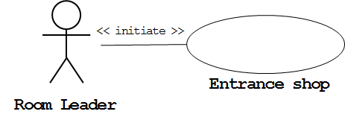
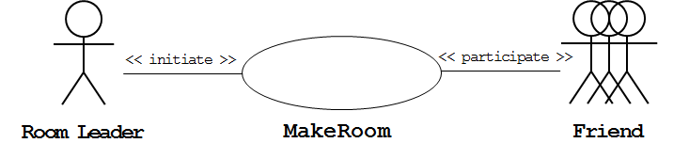
Use Case … Room
ROOM USE CASE

